Slide 1
Rootless Kubernetes.
Плюсы и минусы

Slide 2
О себе
80-е
  EC ЭВМ, перфокарты
  ОС ДЕМОС (UNIX)
  Data General, Австрия
  SCO UNIX - 220ix
90-е
  Узел Relcom, Slackware, Debian, Linux Yes, переход на Linux
  База Терем,Пермская товарная биржа- распределенная система торгов, АС Пенсия (SCO UNIX), перевод на Linux — распределенная система обмена информацией и создаваемого ПО, 1993-2018
  Ведение новостей по Linux
0-е
  Интернет провайдер на базе дистрибутива ALTLinux
  Установка Linux в школах Пермского края, Поносов
10-е
  Большие данные (hadoop, Solr, clickhouse, …)
20-е
  ALTLinux, Базальт Отдел Виртуализации, защищенные решения kubernetes
  podsec, ALT-Orchestra/talos

Slide 3

Поверхность атаки на кластер
Доступ контейнера к HOST-системе путём монтирование каталогов HOST-системы c получением привелегий root
Повышение привелегий контейнера
Прямой доступ к узлу кластера через ssh
Ошибки в настройках RBAC
Доступ к токенам приложений
...

Slide 4

Уменьшение поверxности атаки на кластер
rootless kubernetes (usernetes/podsec-k8s):
  Доступ контейнера к HOST-системе путем монтирование каталогов HOST-системы c получением привелегий root
  Повышение привелегий контейнера
исключение доступа по ssh (talos/ALT Orchestra):
  Прямой доступ к узлу кластера через ssh
..

Slide 5
podsec-k8s (usernetes) — rootless кластер

Slide 6
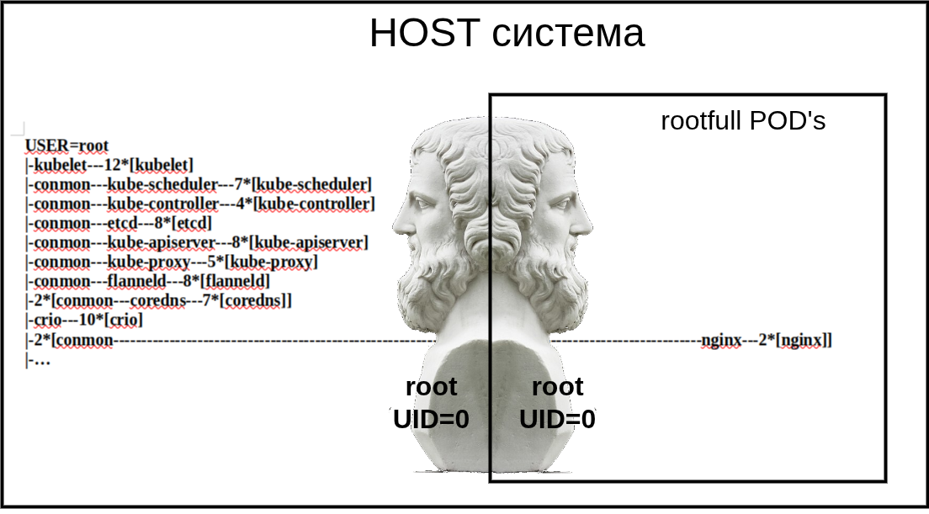
Одноликий янус - rootfull

Slide 7
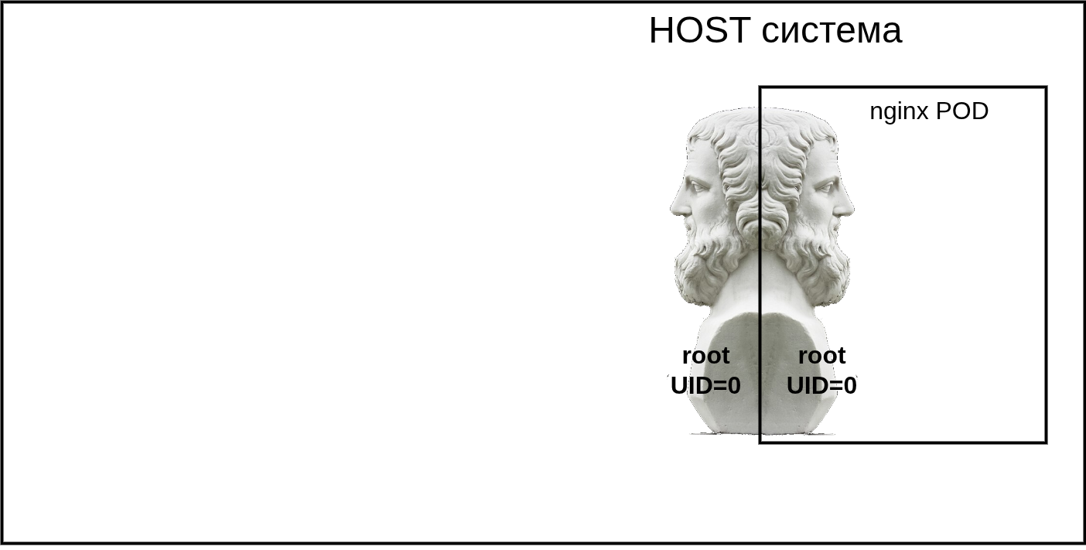
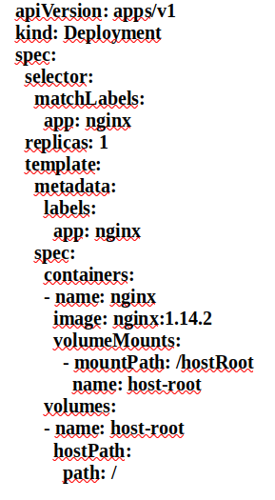
Опасность rootfull
# # Запуск HOST-команд под root
# kubectl apply -f deployment.yaml
# kubectl exec -i pod/nginx-… -- \
rm -rf /hostRoot/…
# # Запуск вредоносного ПО
# # с правами root
# kubectl run -i \
--image <образ_с вредоносным_ПО>\
-- <вредоносное_ПО>

Slide 8
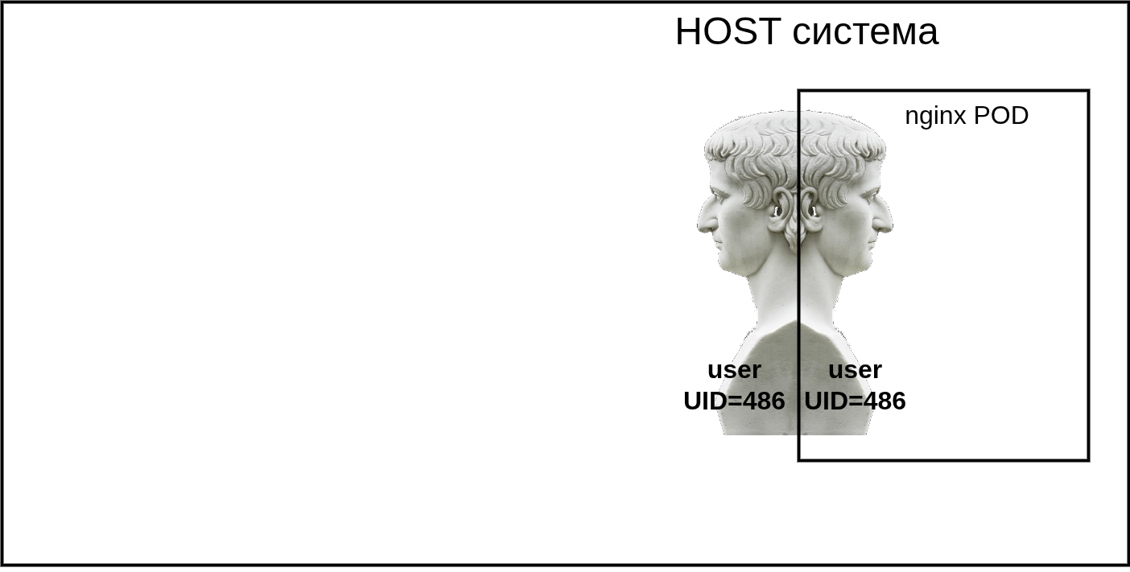
Использование не-root образов
# # Запуск HOST-команд под root
# # Процесс запускается с правами
# # пользователя c ID=486
# kubectl apply -f deployment.yaml
# kubectl exec -i pod/nginx-… -- rm -rf /hostRoot/…
# # Запуск вредоносного ПО
# # с правами пользователя UID=486
# kubectl run -i \
--image <образ_с вредоносным_ПО>\
-- <вредоносное_ПО>

Slide 9
Поддержка rootless в нативном kuber >= v1.33

Slide 10
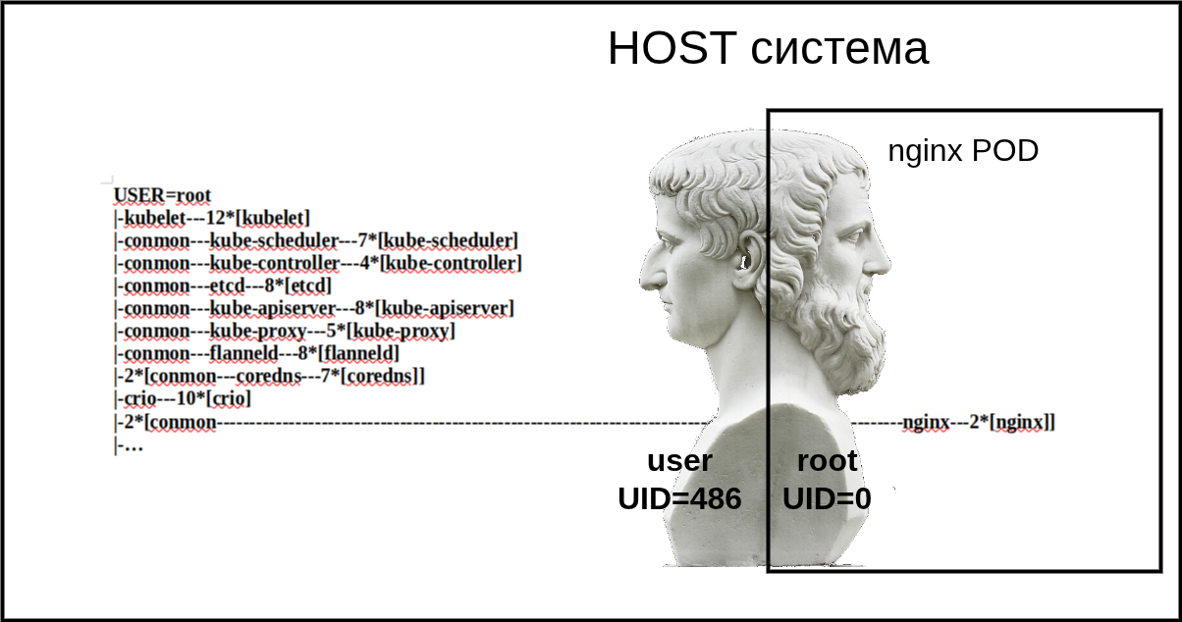
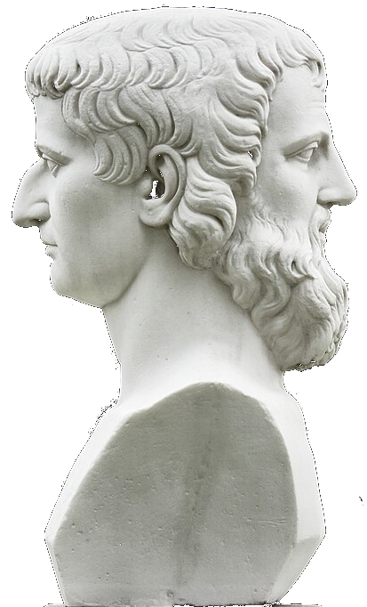
Запуск POD в rootless-режиме

Slide 11
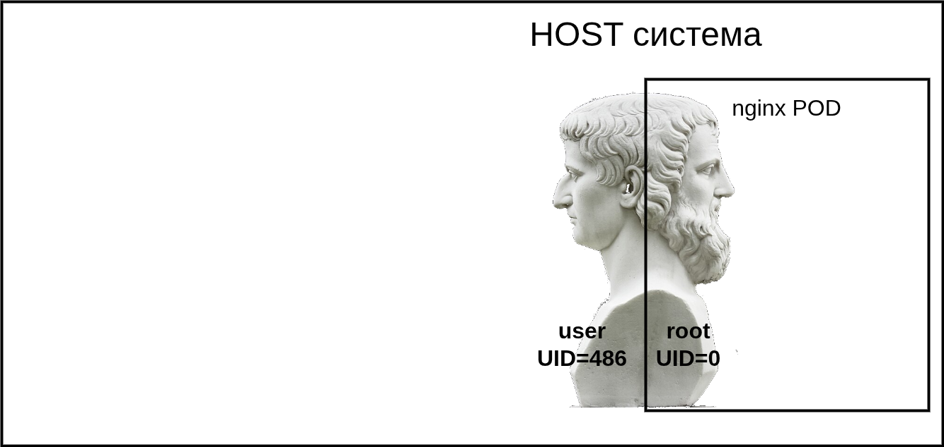
Особенности rootless
# # Запуск HOST-команд НЕ под root
# kubectl apply -f deployment.yaml
# kubectl exec -i pod/nginx-… -- \
/hostRoot/…
# # Запуск вредоносного ПО
# #с правами обычного пользователя
# kubectl run -i \
--image <образ_с вредоносным_ПО>\
-- <вредоносное_ПО>

Slide 12
Дерево процессов rootfull kuber
Контейнеры (POD’ы) основных сервисов kubernetes вызываются c правами root.
Пользовательские контейнеры (POD’ы) в зависимости от указаниях в манифестах разворачивания могут вызываться с правами root, обычного пользователя или с версии v1.33 под указанным пользователем rootless-окружении.
USER=root
|-kubelet---12*[{kubelet}]
|-conmon---kube-scheduler---7*[{kube-scheduler}]
|-conmon---kube-controller---4*[{kube-controller}]
|-conmon---etcd---8*[{etcd}]
|-conmon---kube-apiserver---8*[{kube-apiserver}]
|-conmon---kube-proxy---5*[{kube-proxy}]
|-conmon---flanneld---8*[{flanneld}]
|-2*[conmon---coredns---7*[{coredns}]]
|-crio---10*[{crio}]
|-conmon---<root_kubernetes_POD>
|-conmon---<user_kubernetes_POD>
|-conmon---<rootless_kubernetes_POD>
|-...

Slide 13
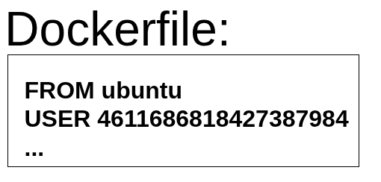
Не зарекайся
Медицина: «Не бывает абсолютно здоровых людей. Есть недообследованные»
Программирование: «Не бывает абсолютно защищенных программ. Есть недопроанализированные»

Slide 14
Полный rootless
(usernetes/u7s) podsec
(PODman SECurity)

Slide 15
Состояние на март 2023
реализованы podman, kubernetes сервисы (команды), kubernetes docker-образы 1.26, разворачиваемые стандартно в rootfull режиме
Требования ФСТЕК к июню 2023:
  обеспечить запуск podman-контейнеров, разворачивание через kubeadm kubernetes-образов в rootless режиме
  Три класса пользователей:
    Администраторы кластера
    Создатели образов
    Пользователи образов

Slide 16
  Пользователи docker-образов имеют право использовать только подписанные образы от создателей образов. Любые «левые» схемы получения образов (podman load, podman build, …) запрещены
  Система должна мониторить
    попытки изменения прав,
    несанкционированных изменений в работающих контейнерах,
    использование «левых» образов, или образов с критическими CVE уязвимостями,
    ...

Slide 17
Дилемма
Самая сложная проблема - обеспечить разворачивание через kubeadm kubernetes-образов в rootless режиме по причине отсутствия на тот рабочего момент решения.
Варианты:
Подождать когда появится решение и перенести его в ALTLinux.
Реализовать собственное решение.

Slide 18
Варианты rootless kuber
 | kind | minikube | k3s | Usernetes Gen1 | Usernetes Gen2
Runtime environment | Docker compose | Docker compose | Docker compose | Docker compose | kubeadm
Containers Policy | Experiment | No | Experiment | Yes | Yes
Podman (CRI-O) | Experiment | No | Experiment | Yes | Yes
Namespace support by | docker podman | docker podman | rootlesskit | nsenter rootlesskit | nsenter rootlesskit
Language | go | go | go | bash | bash
Multihost | No | No | Yes | No | Yes
Docker (containerd) | Yes | Yes | Yes | Yes | Yes

Slide 19
История
Имеет две версии — Generation I, Generation 2.
Generation 1 — разворачивание rooltess kuber в docker-стеке в рамках одного узла.
Generation 2 — разворачивание rooltess kuber на множестве узлов.
podsec-k8s — отталкивался от Gen1, поддерживает нативное разворачивание kuber через kubadm на на множестве узлов, был выпущен на 3 месяца ранее (июнь 2023) usernetes Gen2 (сентябрь 2023).
Лицензия GPL V2.1.

Slide 20

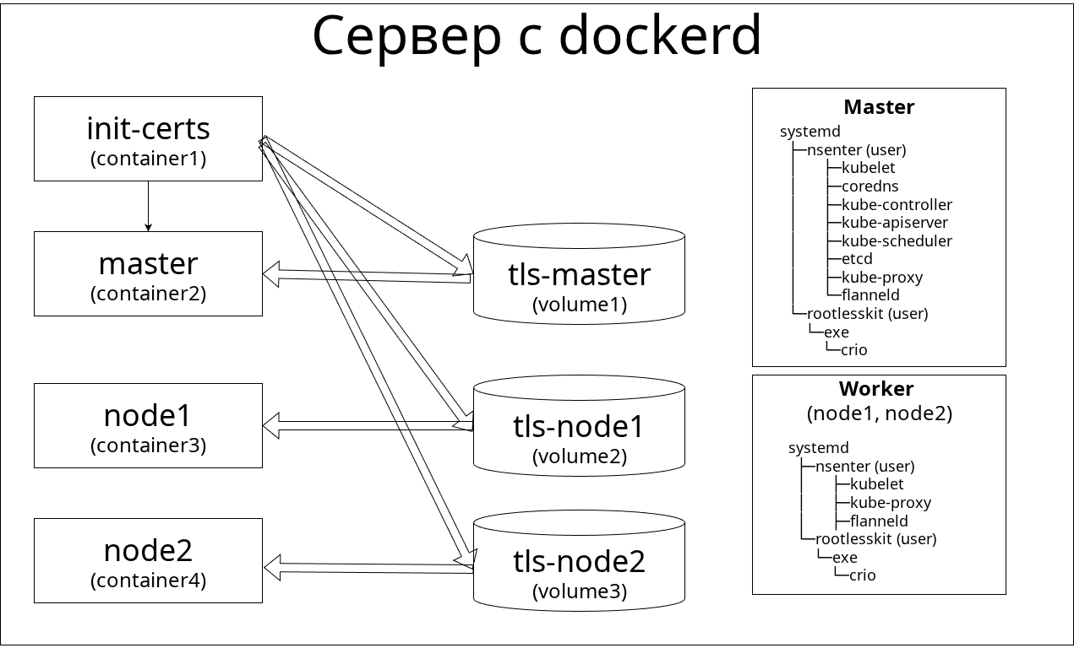
Инициализация кластера USERNETES(Gen1)

Slide 21
PODSEC VS USERNETES
 | Usernetes Gen1 | Usernetes Gen2 | podsec
Runtime environment | Docker Compose | kubeadm | kubeadm
Multihost | No | Yes | Yes
Containers Policy | No/Yes | No/Yes | Yes
Engine | Containetd CRI-O | Containetd CRI-O | CRI-O
Start kuber services AS | Systemd services | PODs | PODs
Monitoring | No | No | Yes
Local Registry | No | No | Yes
Image Signing | No | No | Yes

Slide 22
Инициализация кластера USERNETES(Gen2)
# Set ENGINE
export CONTAINER_ENGINE=podman
# Bootstrap a cluster
make up
make kubeadm-init
make install-flannel
# Enable kubectl
make kubeconfig
export KUBECONFIG=$(pwd)/kubeconfig
kubectl get pods -A
# Multi-host
make join-command
scp join-command another-host:~/usernetes
ssh another-host make -C ~/usernetes up kubeadm-join
make sync-external-ip

Slide 23
Преимущества решения podsec/usernetes
usernetes/rootless
  Все POD’ы включая базовые работают в rootless окружении
  Даже при наличии уязвимостей в базовых образах и образов пользователей злоумышленник не может нарушить работу компонентов узла и файлов HOST-системы.
podsec
  Поддержка создания безопасного окружения
    Строгие политики доступа к образам
    Создание пользователей различного класса (разработчики образов, пользователи образов, администраторы безопасности)
    Подъем необходимых сервисов (регистратора, сервера доступа к открытым подписям создателей образов).
    Мониторинг уязвимостей узлов kubernetes-кластера.

Slide 24
Команды работы с namespace пользователя
nsenter - команда запуска программы в пользовательском namespeces:
  mount — изолированное монтирование;
  UTS — изолированные hostname и domainname;
  IPC — изолированные межпроцессные каналы;
  network — изолированные сетевые интерфейсы, iptables, …;
  PID — изолированный дерево PID-процессов;
  user - изолированные UID, GID, capabilities;
  cgroup — изолированный Control Group (ограничение, учет, изоляция ресурсов группы процессов);
  time — изолированные CLOCK MONOLITIC и CLOCK_BOOTTIME.

Slide 25
Команды работы с namespace пользователя
rootlesskit — реализация fake root (псевдо root) в пользовательском namespace:
Mount:
  --copy-up <каталог>
  --propagation [rprivate, rslave]
Network:
  --net [slirp4net, host, pasta, vpnkit, …]
  --cidr IP/Mask
  --ifname [tap0, ethN]
Port:
  --port-driver [none, builtin, slirp4nets]
  --publish <IP>:portIN:portOUT/[tcp, udp]
Process:
  --pidns, --cgroupns, --utsns, --ipcns

Slide 26
Команды работы с namespace пользователя
rootlessctl — rootesskit API клиент:
list-ports;
add-ports;
remove-ports;
Info.

Slide 27
Особенности реализации podsec-k8s
В переменную PATH добавляется каталог скриптов, замещающих команды kubernetes: export PATH=/usr/libexec/podsec/u7s/bin/:$PATH
Содержимое каталога /usr/libexec/podsec/u7s/bin:
crio.sh
init-crio.sh
kubeadm -> /usr/bin/podsec-u7s-kubeadm
_kubeadm.sh
kubeadm.sh
_kubelet.sh
kubelet.sh
nsenter_u7s
rootlessctl
rootlesskit.sh
systemctl
u7sinit.sh
u7s-start-stop.sh
Команды (скрипты) kubeadm, rootlessctl, systemctl замещают аналогичные системные команды, реализуют собственный интерфейс и вызывают в итоге системные.
Скрипты _kubeadm.sh, _kubelet.sh вызываются в пользовательском namespace.
Скрипт _kubeadm.sh вызывает нативную команду /usr/bin/kubeadm в пользовательском namespace

Slide 28
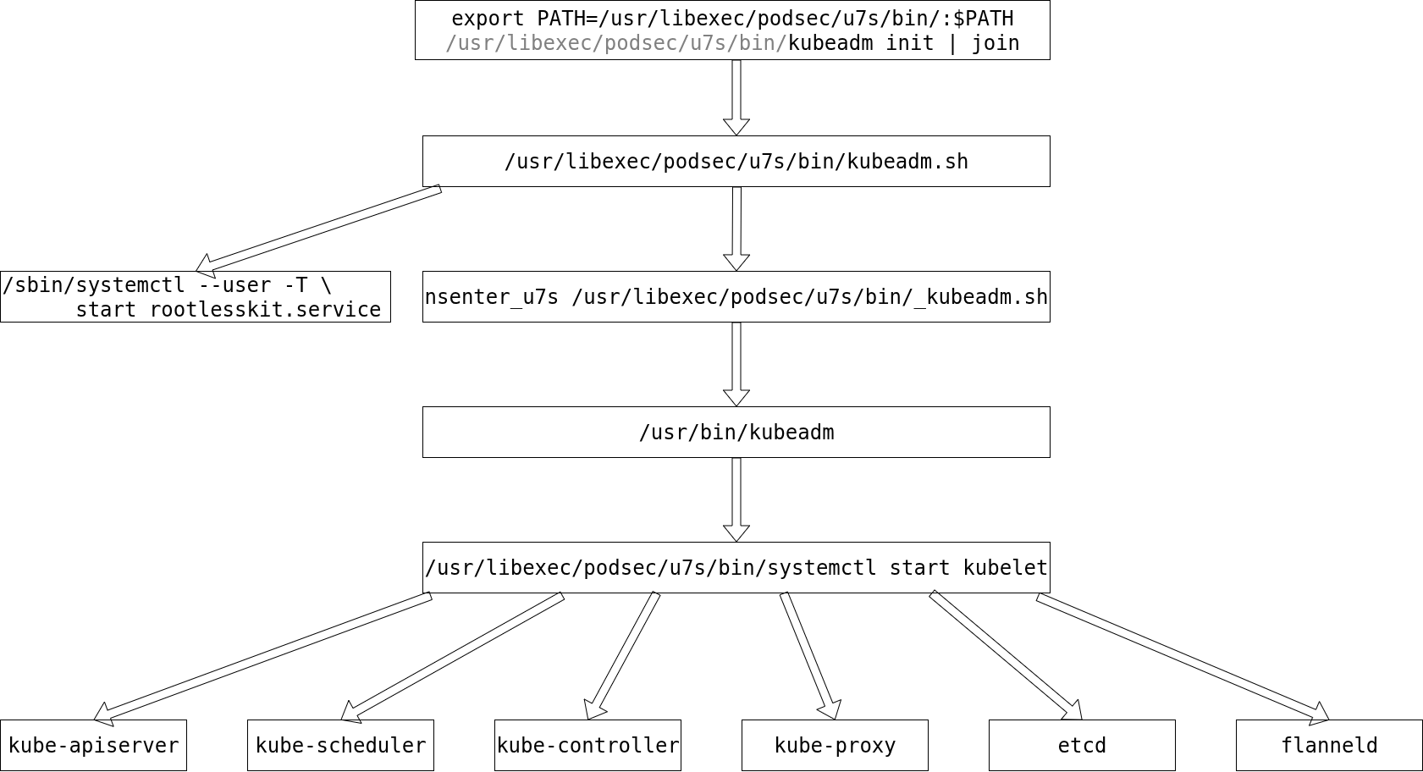
Порядок инициализации узла (kubeadm init, join)

Slide 29
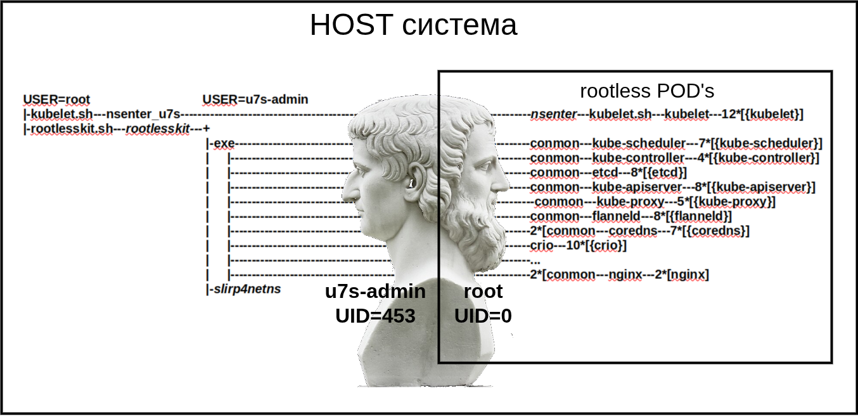
Двуликий янус - rootless

Slide 30
Особенности podsec
Используется только podman, cri-o решения (не containerd), поддерживающее политику доступа к образам.
Как и в usernetes Gen1/2 контейнеры (POD’ы) основных сервисов kubernetes вызываются в rootless-окружении обычного пользователя (в podsec-k8s — пользователь u7s-admin).
Пользовательские контейнеры (с пользователями root и обычными пользователями) также попадают в rootless-окружение.
Параметризация разворачивания через переменные среды (docker-регистратор, версия kuber, …).
На master-сервере кроме kubernetes располагаются:
  Пользователи группы podman_dev, имеющие право скачивать любые образы, создавать образы для локального регистратора, подписывать и помещать их в локальный регистратор.
  Остальные пользователи могут использовать только подписанные образы локального регистратора.
  WEB-сервер для доступа к открытым ключам пользователи группы podman_dev.
  Регистратор подписанных образов.
  Сервис trivy мониторинга уязвимостей
Автоматически настраиваются политики доступа к образам
Обеcпечивает мониторинг уязвимостей и функционирования контейнеров кластера.

Slide 31
Набор RPM-пакетов podsec (PODman SECurity)
podsec — набор команд создания rootless-окружение (регистратор, политики доступа, создание ролевых пользователей, ...)
podsec-k8s — набор команд по разворачиванию нативного rootless k8s кластера.
podsec-k8s-rbac — набор команд по настройке и мониторингу RBAC.
podsec-inotify — набор команд для мониторинга узлов кластера.
podsec-k8s-upgrade — обновление версий кластера (в разработке)

Slide 32
Недостатки решения podsec/usernetes
Из за использования сервиса поддержки rootless-сети slirp4nets для обеспечения оверлейной сети kubernetes пока можно использовать только CNI flannel. Из за трансляции адресов в slirp4nets есть проблемы с применением «продвинутых» CNI.
Возможные пути решения:
Анализируются возможности использования других сервисов поддержки rootless-сети
Ведутся работы по использованию в качестве rootless CNI cilium.
Код Opensource (GPLv2). Разработчики, тестеры Welcome.

Slide 33
Инициализация кластера podsec-k8s с доступом в Интернет

Slide 34
Инициализация кластера podsec-k8s
# Environment
export U7S_KUBEVERSION= # версия kubernetes (v1.26.9, v1.27.7, ...);
export U7S_REGISTRY= # registry.k8s.io, registry.altlinux.org,
# registry.local
export U7S_PLATFORM= # k8s-c10f2, k8s-c10f1 , k8s-p10, k8s-sisyphus, ...
# Master ControlPlane
export PATH=/usr/libexec/podsec/u7s/bin/:$PATH
kubeadm init -v 9 ...
# ControlPlane
export PATH=/usr/libexec/podsec/u7s/bin/:$PATH
kubeadm join xxx.xxx.xxx.xxx:6443 \
--token ... \
--discovery-token-ca-cert-hash sha256:.. \
--control-plane
# Worker
export PATH=/usr/libexec/podsec/u7s/bin/:$PATH
kubeadm join xxx.xxx.xxx.xxx:6443 \
--token ...

Slide 35
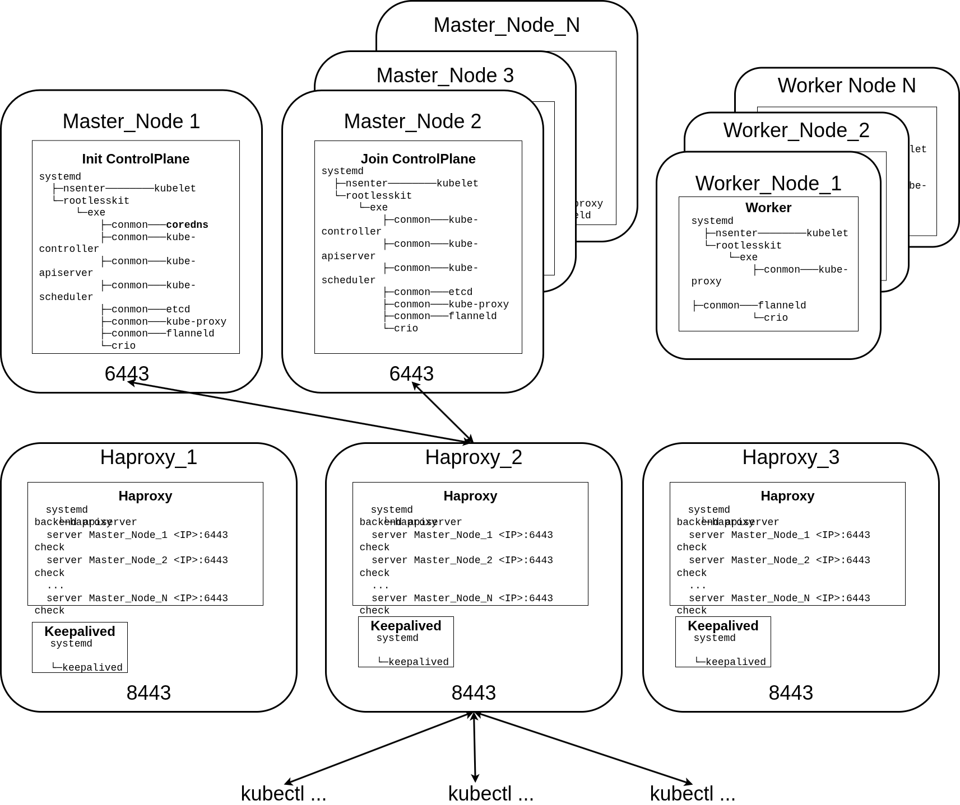
Инициализация кластера podsec-k8s c haproxy и keepalived

Slide 36
Политики доступа к docker-образам
(podman, CRI-O)

Slide 37
Использование политик доступа
/etc/containers/policy.json:
{
"default": [
{
"type": "reject"
}
],
"transports": {
"docker": {
"registry.local": [
{
"type": "signedBy",
"keyType": "GPGKeys",
"keyPath": "/var/sigstore/keys/imagemaker.pgp"
}
]
}
}
}
/etc/containers/registries.d/default.yaml
default-docker:
sigstore: http://registry.local:81/sigstore/

Slide 38
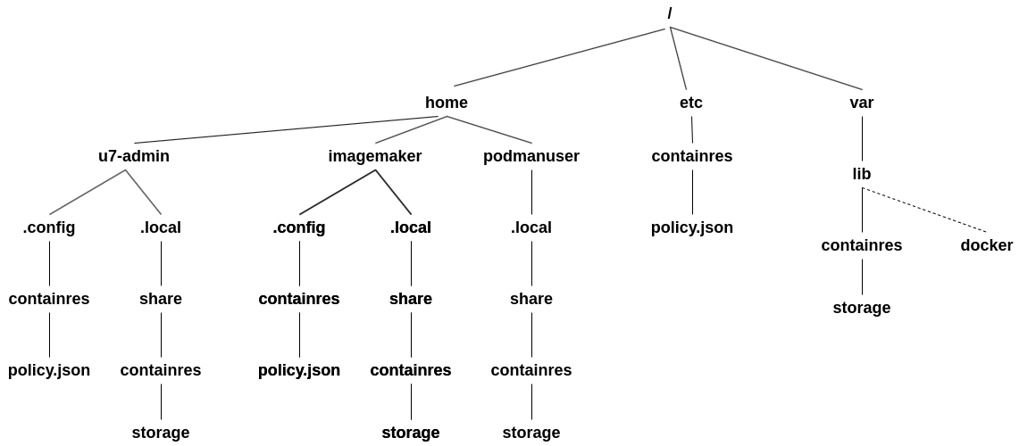
Ограничение прав для доступа образам
По умолчанию всем пользователям назначаются политики из /etc/containers/policy.json.
Для пользователей с повышенными правами принадлежащим группе podman_dev права описываются в файле ~/.config/containers/policy.json

Slide 39
Инициализация кластера podsec-k8s в защищенном режиме

Slide 40
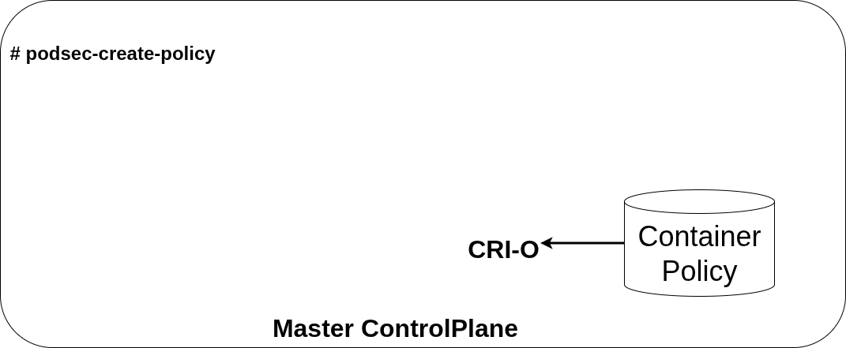
Master ControlPlane: Настройка политик доступа

Slide 41
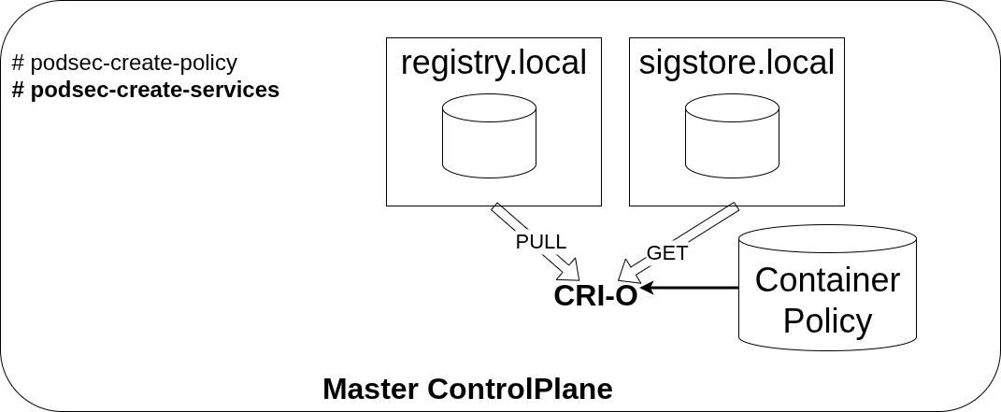
Master ControlPlane: Создание и настройка локального регистратора и WEB-сервера

Slide 42
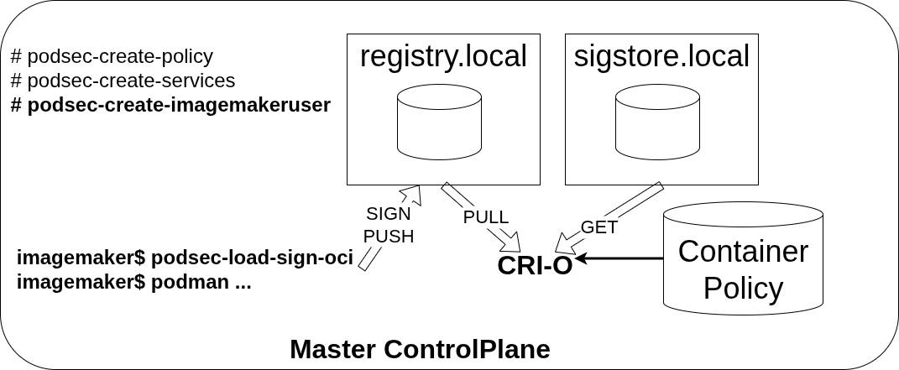
Master ControlPlane: Создание пользователя(ей) для создания образов

Slide 43
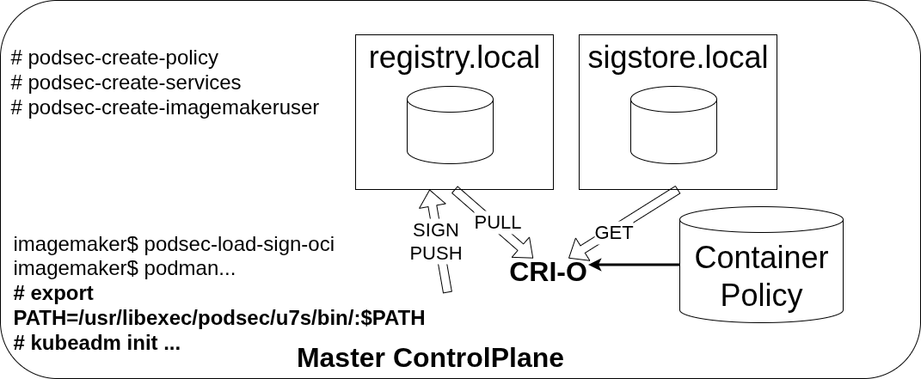
Master ControlPlane: Разворачивание Master-узла kubernetes

Slide 44
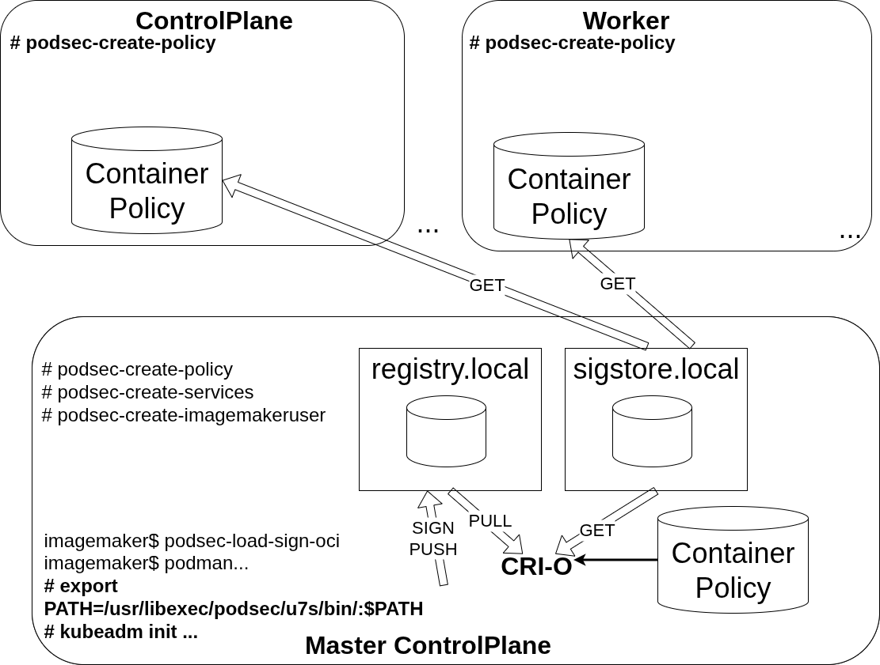
ControlPlane, Worker: Копирование политик доступа, настройка registry, sigstore

Slide 45
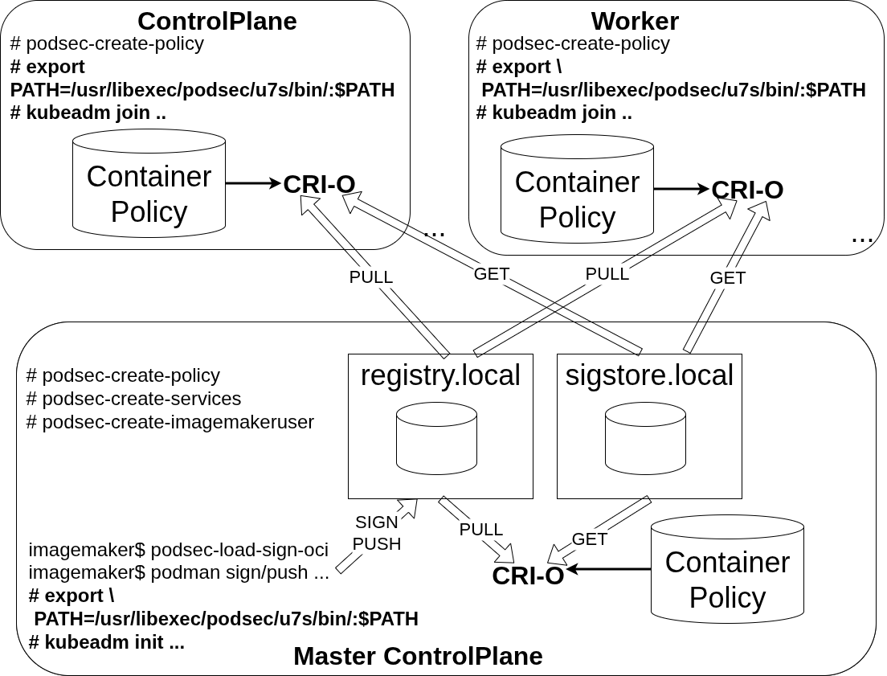
ControlPlane, Worker: Разворачивание узлов командами kubeadm join ...

Slide 46
Мониторинг безопасности

Slide 47
Мониторинг безопасности
build-invulnerable-image - команда сборки образов с анализом уязвимостей.
check-containers - мониторинг изменения содержимого roolfull, rootless контейнеров (POD’ов).
сheck-images - мониторинг образов на предмет их соответствия настройки политикам контейнеризации на узле.
check-kubeapi - мониторинг аудита API-интерфейса сервиса kube-apiserver.
check-policy - мониторинг изменения файлов конфигурации политик доступа к образам.
check-vuln - мониторинг docker-образов узла сканером безопасности trivy.

Slide 48
ALT-Orchestra/talos - sshless kubernetes кластер

Slide 49
Особенности ALT Orchestra
ALT Orchestra (Альт Оркестрация) клон OS Talos.
Все ISO и docker-образы полностью собираются на основе пакетной базы ALTLinux-Sisyphus.
Поддерживается собственный стек extensions на основе пакетной базы ALTLinux-Sisyphus.
Русифицирован и принят в upstream интерфейс image-factory.
Создан собственный сервис image-factory https://factory.altlinux.space/.
Зарегистрировано в реестре российского программного обеспечения - https://reestr.digital.gov.ru/reestr/3607624/

Slide 50
Особенности решения Talos
Отсутствие доступа к узлам по ssh
Работа с кластером только через команды
  talosctl
  kubectl
Минимальная файловая система размещаемая в оперативной памяти и монтируемая в режиме только на чтение.
Богатый набор встроенный сервисов: CNI, HA, Service Discovery, VIP, ...

Slide 51
Сотрудничество — welcome
Оба описываемых продукта — Opensource, GPL V2
Приглашаем разработчиков, тестеров, гуру, … для совместного развития продуктов.

Slide 52

Костарев А.Ф.
Базальт СПО kaf@basealt.ru

Slide 53

ПрезентацияСсылки

